Slide 1
Случайный лес (Random forest)
Ставровская Елена
2016

Slide 2
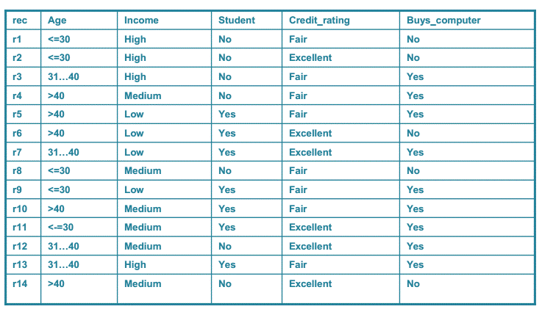
Классификатор
Покупает ли студент компьютер?

Slide 3
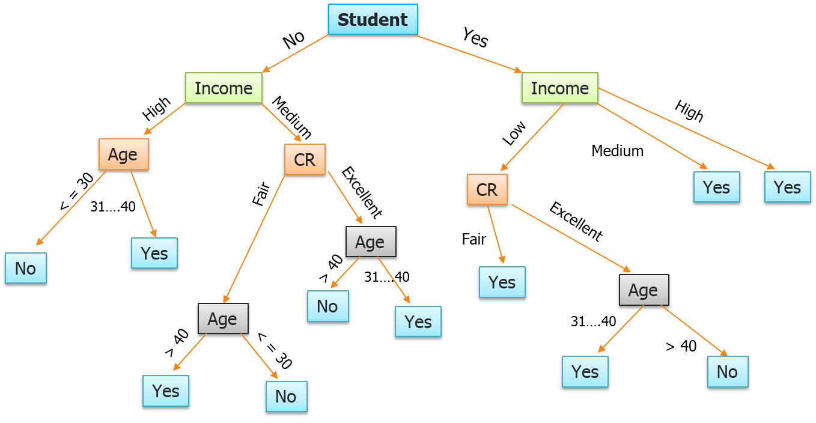
Дерево принятия решений
Узел – один из признаков
Ребро – значение признака
Лист – значение целевой функции(класс)

Slide 4
Дерево принятия решений
Построение:
Выбираем очередной признак P, помещаем его в корень.
Для всех его значений v:
Оставляем из тестовых примеров только те, у которых значение атрибута P равно v
Рекурсивно строим дерево в этом потомке

Slide 5
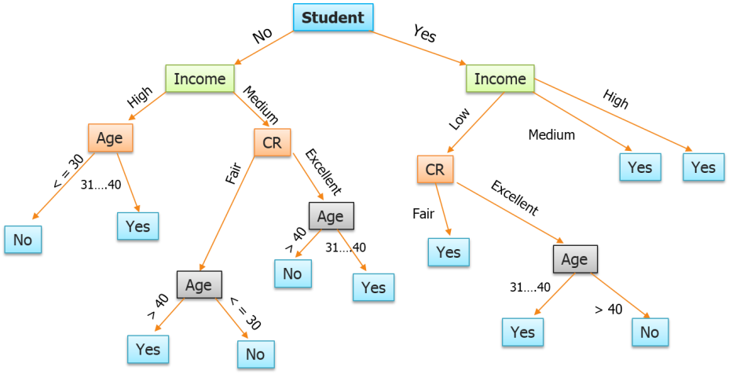
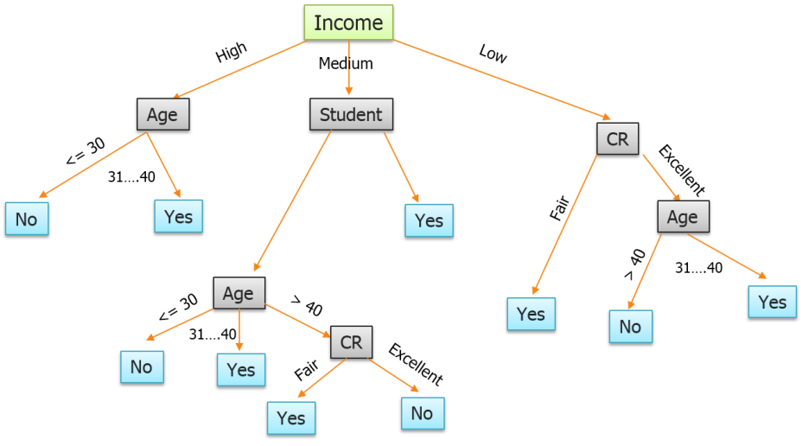
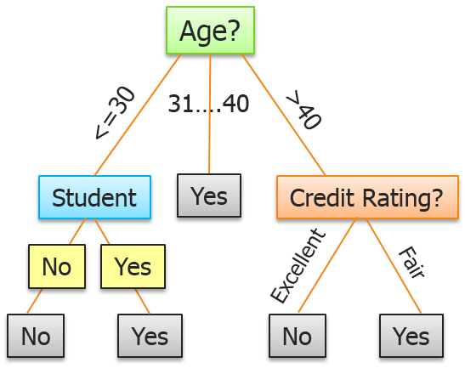
Дерево принятия решений
В каком порядке выбирать признаки?
Идея: на каждом шаге выбирать признак, по значениям которого можно лучше разбить данные на классы (например, минимум энтропии)

Slide 8
Дерево принятия решений
Проблема:
Жадный алгоритм, результат зависит от
порядка выбора признаков

Slide 9
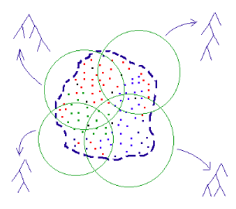
Случайный лес (Random Forest)
Создаем лес случайных решающих деревьев:
Выбираем из обучающей выборки N объектов с повторением
Выбираем некоторое случайное подмножество признаков
Строим дерево решений

Slide 10
Случайный лес (Random Forest)
Классификация объектов проводится путём голосования: каждое дерево леса относит классифицируемый объект к одному из классов, и побеждает класс, за который проголосовало наибольшее число деревьев.

Slide 11
Random Forest в R
library(randomForest)
model = randomForest(Type ~ ., train)
#важность переменных для классификатора
importance(model)
#вытащим одно из деревьев леса
getTree(model, k=10, labelVar=T)

